Slide 1
Développement des communautés scolaires en santé
Présentation FPFA
Novembre 2015

Slide 2
Horaire de la présentation
C’est quoi une communauté scolaire en santé?
Plan stratégique 2014-2017 du comité provincial des Écoles en santé
Portrait de votre école
Rôle des parents
Questions / commentaires ?

Slide 3
Développement d’une communauté scolaire en santé
Comité provincial de l’initiative des écoles en santé

Slide 4
Health Promotion Coordinators (HPC)
Créer et évaluer des écoles en santé
Élaborer un plan et le mettre en action
Fournir des possibilités de perfectionnement professionnel
Élaborer et mettre en œuvre les politiques en santé et bienêtre
Accéder à des ressources à l'appui d'une saine communauté scolaire
Participer aux comités de bienêtre de l'école
Identifier les opportunités de financement qui favorisent la santé scolaire
Notes:
Représentante Centre Nord = Judy Newman
Représentant Nord-Ouest = Wiliam Roy
Rep. FrancoSud – Amber Arnold
Rep. Centre-Est - Dawn Fortune

Slide 5
Domaines d’interventions
Saine alimentation
Vie active
Environnement sociaux-positifs
Relations saines

Slide 6
Pourquoi les communautés scolaires en santé?
Des élèves en santé apprennent mieux
Améliore le rendement scolaire
Entraine des comportements positifs
Travailler ensemble pour rejoindre toutes les clientèles (parents, communauté et l’école)

Slide 7
JEUNES EN FORME – BULLETIN 2014

Slide 10
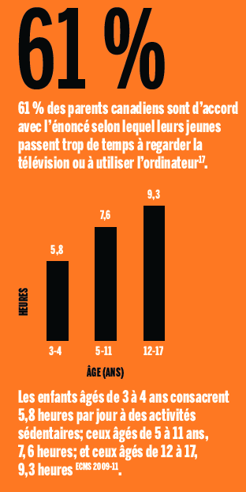

Slide 11
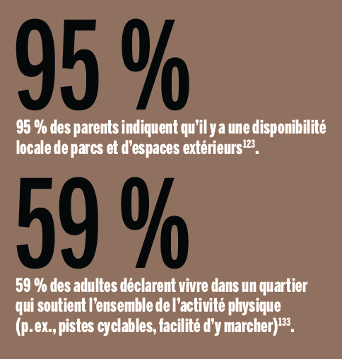

Slide 13
3 prochaines années…
Plan stratégique 2014-2017
Politiques et procédure en santé
Éducation et formation
Mécanismes de collaboration – Équipe de santé dans les écoles et les régions.

Slide 14
Politiques et procédures en santé
Sensibiliser les communautés scolaires à l’initiative des écoles en santé – voir nouveau site Internet de la FSFA.
Présenter une première ébauche de politiques de l’initiative des écoles en santé.
Coordonner les rencontres du comité provincial.

Slide 15
Mécanisme de collaboration (équipe de santé)
Champion dans votre école
Équipe de santé (parent, enseignant, élèves, direction, etc)
École en santé
Notes:
ea/?page=100&translateto=french

Slide 16
Éducation et formation
Identifier et offrir des occasions de formation en santé et bienêtre pour le personnel, les élèves, les parents.
Créer des capsules vidéos d’histoires à succès des Écoles en santé.
Partager les ressources pédagogiques – Moodle de la FSFA.
Notes:
Planificateur des écoles en santé : www.hsp.uwaterloo.ca
http://hsp.uwaterloo.ca/?page=100&translateto=french
GOOGLE DOC - tableau des initiatives en province en santé (vie active, saine alimentation et santé mental) https://docs.google.com/a/lafsfa.ca/document/d/150X9JrchU8C0CiTfYNRX5iHGA7cKnwLUNyRNEY3T9Aw/edit

Slide 17
Portrait de mon école
Espace physique
Partenariats et services
Environnement social
Enseignement et apprentissage en santé
Notes:
Une feuille blanche est remis aux participants pour faire un portrait de leur école. Question à se poser: Aspect physique de l’école – extérieur et intérieur, bienêtre du personnel, partenariat déjà en place pour initiative en santé,

Slide 18
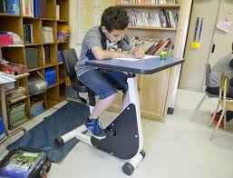
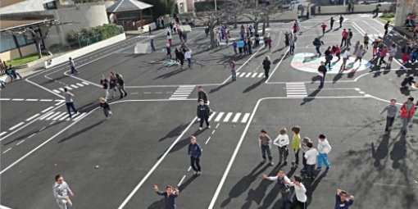
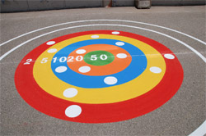
Vie active
Notes:
http://www.separkedu.com/jeux-cour-ecole.htm
Avoir une permission de l’école pour faire les jeux à tracer – direction , comité de parents
Décider du budget
Faire un test des jeux – demander aux jeunes (conseils étudiants, sondages auprès des élèves, etc)
Faire des ateliers dans les cours d’éducation physique pour apprendre les jeux.
La marelle est un jeu ancien et qui se trouve dans tous les pays du monde. C’est un jeu complet car il développe :
V la précision du lancer ; V l’équilibre ; V l’esprit de compétition ; V le travail avec les chiffres et les nombres.

Slide 19
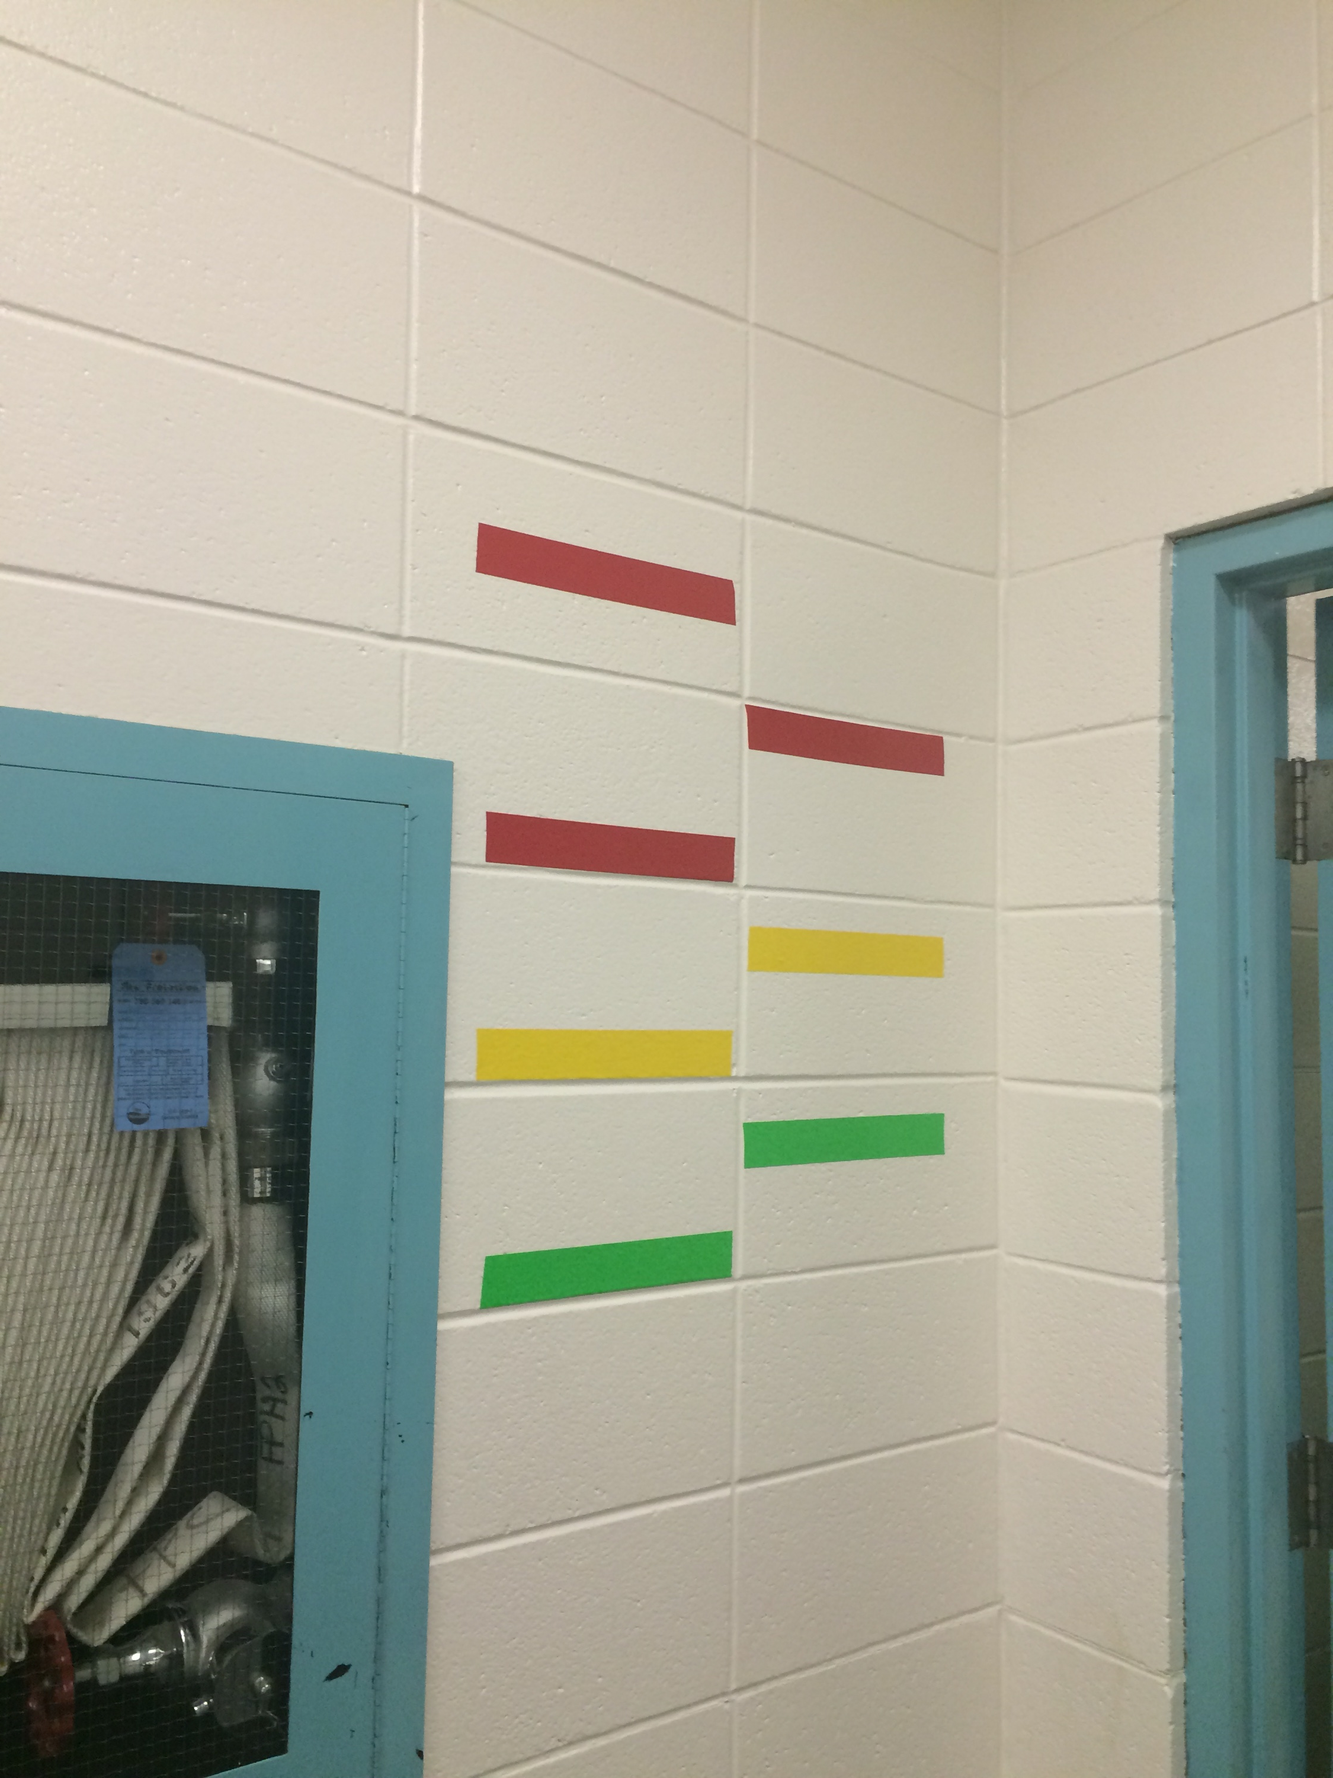
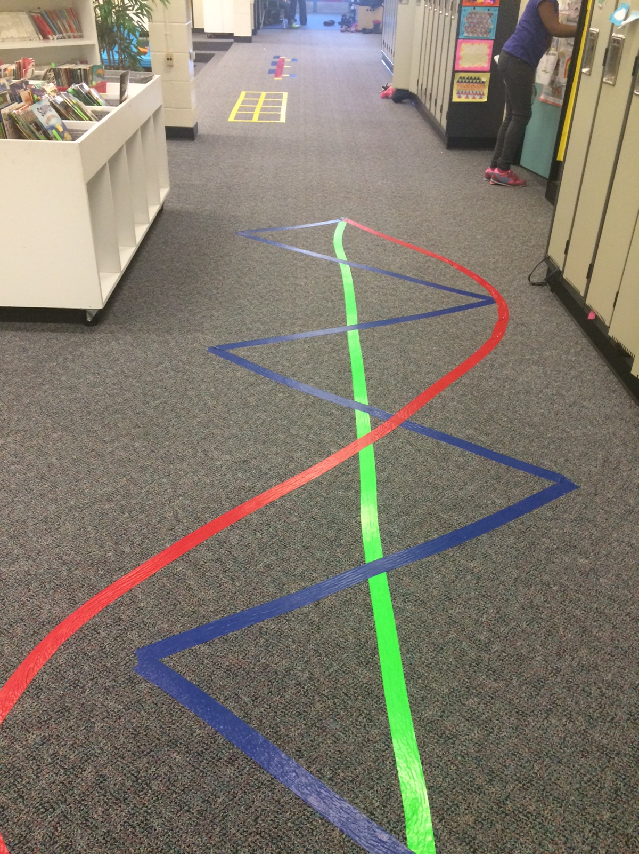
Projet à l’école À La Découverte
Notes:
Voir vidéo

Slide 20
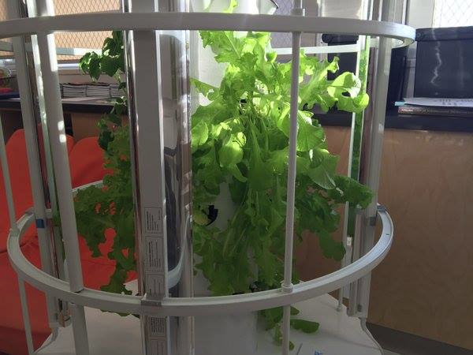
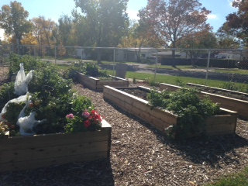
Saine alimentation
Qu’est-ce que vous offrez dans les machines distributrices dans votre école?
Est-ce que les choix de repas chaud sont santé?
Quels types d’aliments sont servis dans votre école?
Quel genre de prélèvement de fonds votre école entreprend?
Inventaire alimentaire dans les écoles

Slide 21
Créer des environnements d’apprentissage accueillant, bienveillants, respectueux et sécuritaires.
1er juin 2015
Amendement fait au Bill 10.
Le School Act attribut aux conseils scolaires, aux écoles, aux parents et aux élèves la responsabilité de faire en sorte que les écoles constituent des milieux accueillants, bienveillants, respectueux et sécuritaires qui respectent la diversité et favorisent un sentiment d’appartenance.
Notes:
On June 1st, amendments to the School Act contained in Bill 10 come into force. Among the changes, the amended School Act places new and more detailed responsibilities on Boards, School staff, parents and students for “ensuring that all students and staff are provided with a welcoming, caring, respectful and safe learning environment that respects diversity and fosters a sense of belonging.

Slide 22
La tournée d’observation
Outil pour évaluer comment ton école est un environnement d’apprentissage accueillants, bienveillants, respectueux et sécuritaires

Slide 23
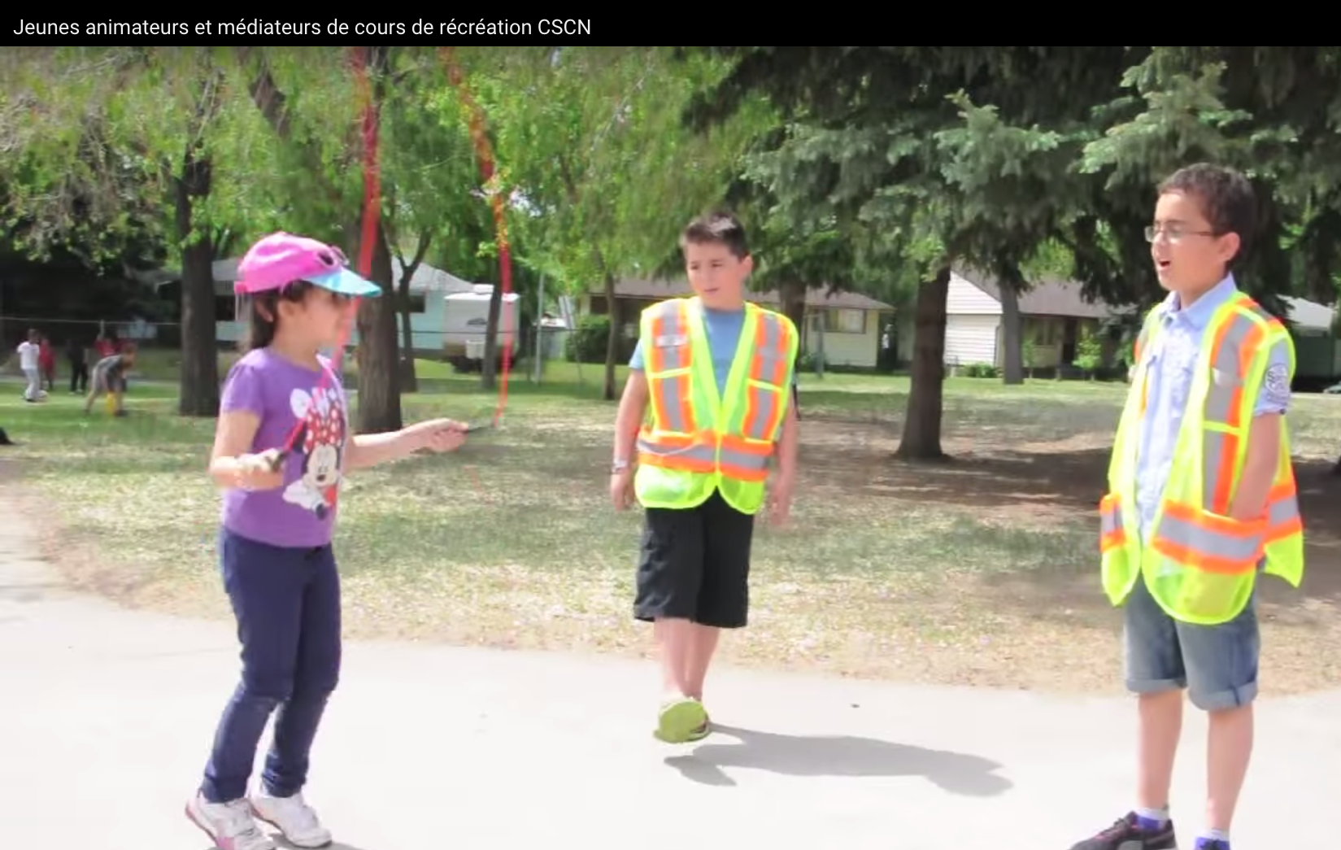
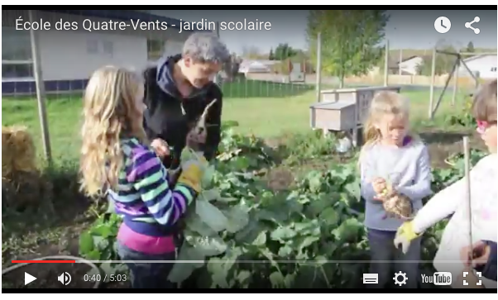
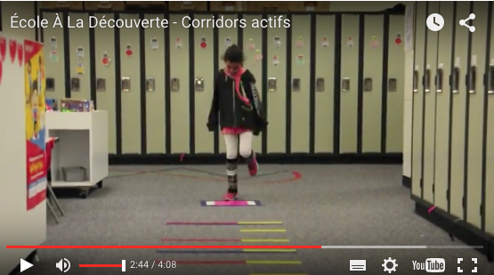
Histoire de succès dans nos écoles

Slide 24
Quel est le rôle des parents?
Enseignement et apprentissage
Offrir vos expertises
Fournir des boites à lunch santé
Réduire le temps devant les appareils électroniques
Encourager des nouvelles activités
Milieu social et physique
Prélèvement de fond
Petit déjeuners repas chaud santé
Bénévolat
Partenariat et services
Collaborer avec votre champion dans votre école
Créer des liens avec des organismes communautaire
Politiques saines dans les écoles
Discuter de politique de santé dans vos conseils
Offrir vos suggestions sur l’élaboration de la politique
Notes:
24
Parents and parent councils can help schools to become healthier by acting within a Comprehensive School Health approach. Parent involvement is an essential component of a healthy school community. Parents can be engaged in some of the following ways:
Social and Physical Environment:
Healthy Fundraisers – Jump Rope for Heart, replace chocolate with healthier foods or items that promote physical activity
Volunteer – volunteer time to be part of extra-curricular activities that promote health (i.e. school clubs), or school meal programs
Teaching and Learning:
Offer skills as teaching resource – use personal skills that help teach healthy habits – i.e. start a learn-to-run program, carpentry skills to help build a school garden or greenhouse
Partnerships and Services:
Connect schools to supportive partners – i.e. Alberta Health Services, Ever Active Schools, Be Fit for Life, businesses, other schools, etc.
Healthy School Policy:
Input into policy development – provide the parent perspective and what will/will not work for parents
Information from School Nutrition Handbook and Wellness Handbook (Tip Sheet)

Slide 25
Portrait de mon école
Espace physique
Partenariats et services
Environnement social
Politique saines
Enseignement et apprentissage en santé
Notes:
Une feuille blanche est remis aux participants pour faire un portrait de leur école. Question à se poser: Aspect physique de l’école – extérieur et intérieur, bienêtre du personnel, partenariat déjà en place pour initiative en santé,

Slide 26
Partage des histoires de succès et questions

Slide 27
ÉVALUATION
Merci!

